Slide 1




RELATION CLIENT
ET PRÉVENTION DU RIVA
Jour 1
Enedis PNT
Stage agent Back-Office et Terrain

Slide 2
Pourquoi sommes-nous là ?
Dans le cadre du Programme Pertes et Fraude
Construire la collaboration inter métier
Utiliser les leviers de la prévention RIVA: Construire les éléments de langages métiers

Slide 3
Le parcours en 2 journées
Jour 1 : assuré par ENEDIS | Jour 2 : assuré par Manager Formation
Public: Inter-métier: Back-Office et Technicien d’intervention, professionnels confirmés et nouveaux arrivants dans les PNT Thème: Construire la collaboration inter métier et les éléments de langages (leviers de prévention du RIVA) | Public: Journée spécifique par métier (Back-office, Technicien d’intervention) Thème: Renforcer ses compétences relationnelles (respect, cordialité) et traiter les situations réelles ( En relation client et Prévention du RIVA)

Slide 4
Objectifs et programme et de la journée
Objectifs
  Connaitre le dispositif PNT dans le cadre des campagnes
  Faciliter la compréhension et la connaissance mutuelle entre conseillers Back-office et techniciens de terrain.
  Trouver et établir une logique de complémentarité entre les deux métiers.
  Construire un process des relations entre conseillers clientèle et techniciens de terrain
  Adopter une posture de neutralité et d’objectivité dans la communication.
  Construire des éléments de langage communs pour mieux communiquer avec les clients sur les cas de PNT
Programme
  Le dispositif PNT : process campagne et accessible
  Partage inter-métier
  Elaboration d’un schéma de collaboration
  Les leviers de la prévention RIVA: Les attitudes protectrices, rester neutre et objectif
  Les leviers de la prévention RIVA: Elaboration des éléments de langage

Slide 5

Le dispositif PNT dans le cadre des campagnes et accessible
Notes:
Mes notes :

Slide 6
Processus unifié campagne
Relation Fournisseur
Relation Client
Constitution du PV groupés au fil de l’eau durant phase intervention
Préparation des campagnes
Interventions
Préparation lettre plainte
Sélection des PRM
Identification des PRM associés (dossier quasi sur ayant des ramifications pappers ou contact client)
Planification des tournées
Envoi du courrier n°2
Envoi du Bordereau de redressement au client
Envoi de la M015 au FRS
indiquant les frais d’agents assermentés
Complétude du fichier de synthèse et du dépôt de preuves
1
7
6
10
Dépôt de plainte
2
Com’ externe (préfet, mairie, forces de l’ordre, …)
Rédaction des PV
5
30 jours calendaires
3
15 jours ouvrés
RDV Client: investigations et remise en conformité
9
Envoi du Courrier n°1 au client aux clients inaccessibles
Coupure si non accès
Puis
Investigation,
Remise en conformité
Collecte des preuves en intervention
Signature Relevé Contradictoire (RC)
Au retour:
Décision de la suite à donner
Complétude des preuves
Double validation CEN/PAJ des éléments fournis
Décision de rédaction de la lettre plainte et/ou de groupement avec une autre campagne
Envoi des flux de facturation aux FRS F15/R15
4
8
Accueil sur sollicitations
- Réponses aux questions
- Modification de planification
- Contestation
Suivi distribution courrier
Compléments:
M015: information SGE typées fraude, (avec les éléments explicatifs)
F15 flux de facturation des interventions des agents assermentés
R15 flux de redressement des index. redressement d’index)
Notes:
Présenter le processus mis en place par Enedis pour les campagnes PNT. Répondre aux questions des participants

Slide 7

Partage inter-métier
Notes:
Mes notes :

Slide 8
Compréhension des rôles et missions de chacun
Travaux en sous-groupe (mixte technicien et back office)
Quels sont les rôles et missions du chargé de relation client pertes et fraude et du technicien pertes et fraude ?
Quels sont les défis/ difficultés spécifiques de chaque métier face aux PNT
Ce que :
  Les conseillers attendent des techniciens
  Les techniciens attendent des conseillers
Notes:
Constituer des sous-groupes inter-métier (Back-office, Technicien terrain. Anciens et nouveaux ), afin de créer des complémentarités et partager les expériences)
Désigner un rapporteur par groupe
Restitution en grand groupe : Chaque rapporteur restitue le travail du groupe
Le formateur écrit au paperboard les restitutions : LIVRABLE 1

Slide 9
Bien identifier mes cercles d’implication et d’influence : responsabilisation commune
HORS INFLUENCE
L’évolution de la société française
La politique
L’évolution du client
Ma hiérarchie
Les autres agents
MA MISSION
La mission : être responsable de l’intervention.
Etre impliqué :
    c’est se mobiliser pour obtenir la coopération et dépasser les obstacles rencontrés
    C’est favoriser la remontée des informations et des difficultés rencontrées pour permettre à ma hiérarchie d’identifier les moyens de résoudre les problèmes.
Notes:
Mes notes :

Slide 10
Trouver et établir une logique de complémentarité entre les deux métiers.
Travaux collectifs
Quelles sont les interconnexions possibles entre les métiers
Les principes d’une collaboration optimale
Les axes d’amélioration à l’aide de l’étoile de mer
Notes:
Distribuer des post-it (5 couleurs différentes si possible)
Chaque participants (ou sous-groupe si cela vous parait plus confortable) inscrit ses idées pour chaque thème de l’étoile de mer
Les post-it sont positionnés sur le paperboard en respectant les thèmes
Une synthèse collective est faite en groupe avec le Formateur : LIVRABLE 2

Slide 11
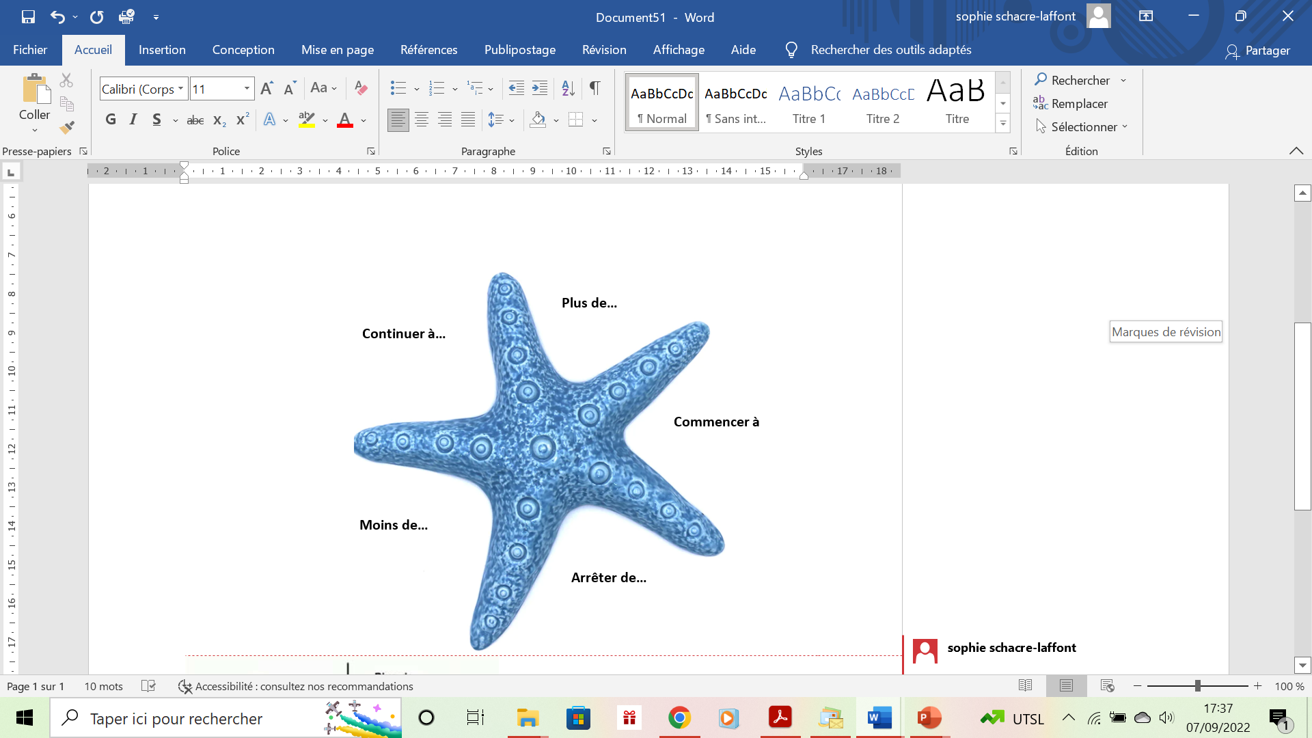
L’étoile de mer
Décider des améliorations à mettre en œuvre
Chacun positionne ses post-it
Regroupement possible
Possibilité de voter pour les idées les plus prometteuses ou à plus forte valeur ajoutée

Slide 12

Elaboration d’un schéma de collaboration
Notes:
Mes notes :

Slide 13
Travaux collectifs
Etablir un schéma de collaboration efficace
Concrétiser les échanges sur un document : outil collaboratif ou poster
  Le Technicien utilise la tablette ou pétra (outil connect de perte fraude- confirmer si possibilité d’utiliser en bibliothèque commune)
  Les personnels bureau utilisent le canal fraude teams
Notes:
En utilisant les livrables 1 et 2 : Construire collectivement un Padlet ou autre outil collaboratif Enedis, ou un poster, ou des fiches outils ? Votre feuille de route qui sera utilisée par chaque DR dans le cadre du service PNT et synthétisera votre schéma de collaboration efficace : LIVRABLE 3

Slide 14
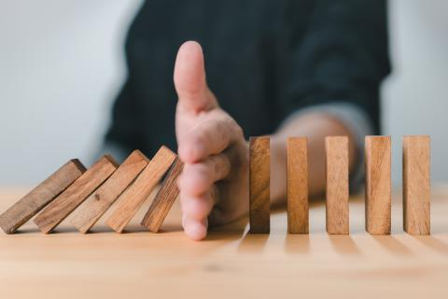
Les leviers de préventions RIVA:
Les attitudes protectrices, rester neutre et objectif
Notes:
Mes notes :

Slide 15
Questions collectives, à la cantonade
Quelles sont les attitudes et les actions protectrices?
Notes:
Présenter la slide 15 et inviter les participants à répondre
Présenter la slide 16, la commenter si nécessaire. Inviter les participants à ajouter des idées sur les pratiques protectrices
Slide 16 : Poser la question au groupe et noter au paperboard les éléments de réponse.
Distribuer les Autodiagnostics.
Ouvrir la réflexion et la discussion avec l’ensemble du groupe sur les résultats obtenus (neutralité et posture professionnelle).

Slide 16
Quelques éléments : les attitudes protectrices
    Les 30 secondes pour faire bon effet.
    Rester sur une relation client cordiale, respectueuse : être ouvert
    Ne pas rentrer dans la maison / propriété si le propriétaire n’est pas là ou ne l’autorise pas
    Rester calme, impassible, ne pas exprimer son opinion
    Rester sur l’acte technique, sur le factuel et du conditionnel à vérifier (« il y a une soudure sur le compteur » ou « les renseignements prouveraient qu’il y a eu une manipulation du compteur »), ne pas rentrer dans la discussion / argumentation, ne pas chercher à enquêter (on peut poser des questions dans la discussion sans insister)
    Alerter les clients sur le risque incendie et le fait que dans ce cas-là la maison n’est pas assurée ; et le rassurer que désormais, suite à la remise en conformité, il est en sécurité
    Le technicien reste sur l’acte technique et renvoie vers l’accueil téléphonique et le back office tout ce qui concerne la facturation etc
    A retenir :
            PARTIR DU RELEVE ET DU COURRIER ENVOYÉ
            Attitude d’OUVERTURE/ de NEUTRALITÉ/ CALME
            AFFIRMATION/ PEDAGOGIE
Notes:
Présenter la slide 16, la commenter si nécessaire. Inviter les participants à ajouter des idées sur les pratiques protectrices
Vous pouvez également ajouter des pratiques protectrices utiles:
Passer le RELAIS!!!!!

Slide 17
Questions collectives
Rester neutre et objectif :
De quoi parle-t-on?
Notes:
Possibilité de réaliser deux questionnaires pour amorcer une discussion

Slide 18
La neutralité dans la relation client 1/2
Désigne l’attitude impartiale et objective adoptée par le professionnel,
  Quel que soit le comportement, les opinions ou les émotions exprimées par le client.
  Consiste à écouter sans jugement,
  A répondre de manière factuelle et posée,
  A garder une posture stable, même en situation de tension ou de désaccord.

Slide 19
La neutralité dans la relation client 2/2
Concrètement,
  Ne pas laisser ses émotions personnelles interférer avec l’échange.
  Traiter chaque client de manière équitable, sans favoritisme ni préjugé.
  Être professionnel même face à un client mécontent, agressif ou injuste
  Rester centré sur les faits et les solutions, plutôt que sur les réactions émotionnelles.

Slide 20
Ma réaction face aux messages négatifs
 | Réaction « inadaptée » | Réaction « adaptée »
Communication en vers moi | Dénigrement de soi-même Je prends le message contre moi. Les jugements contre moi. Je me dis : « Je suis un nul, un pauvre connard » | Auto-empathie Je me dis « Je suis cool de prendre le temps de comprendre. On va trouver un relais »
Communication à l’égard de l’autre | Dénigrement de l’autre Je juge et condamne l’autre Je pense : « il est con, débile … » | Empathie pour l’autre Je dis « C’est difficile votre situation, en même temps, en bénéficiant de conseils énergie ….cela permettra de réduire vos dépenses»
Notes:
Mes notes :

Slide 21
Utiliser un mode d’action équilibré
1-
OBSERVER- CONSTATER
Les faits
Les questions à se poser ou à poser (vérifier) : QQCOQP
Avoir une vision claire de la situation et savoir la relater
Je constate
2-
J’en déduis
COMPRENDRE
Evaluer les conséquences pour les clients (fournisseur, utilisateur, élus)
Déterminer les enjeux pour mon entreprise, mon service, mes collègues
3-
AGIR
Dans le cadre de ma mission, j’ai l’initiative
Hors du cadre, je signale : la responsabilité commune
Je propose
Notes:
Mes notes :

Slide 22

Les leviers de préventions RIVA:
Elaboration des éléments de langage
Notes:
Mes notes :

Slide 23
Travail en sous groupe
Par sous groupe métier,
Lister les bonnes pratiques de vos entretiens pour chaque grande étape
Notes:
Distribuer le Doc 5 et 5 bis à chaque sous-groupe métier.
En sous-groupe les participants complètent le document.
Les documents complétés seront utilisés lors de la construction du dialogue client affiné
Synthétiser avec la slide 23 : LIVRABLE 4

Slide 24
Focus communication
Répondre à la demande dès que possible.
Montrer que l'on écoute.
Partir des connaissances de l'interlocuteur.
Donner les informations une à une.
Eviter les détails inutiles.
Orienter vers la personne qui sait.
S'assurer que son interlocuteur a bien compris
Notes:
Distribuer le Doc 5 et 5 bis à chaque sous-groupe métier.
En sous-groupe les participants complètent le document.
Les documents complétés seront utilisés lors de la construction du dialogue client affiné
Synthétiser avec la slide 23 : LIVRABLE 4

Slide 25
Vidéo1 extrait 1
Quelles sont les pratiques proposées par le technicien qui fonctionnent
Eléments de langage utile
Notes:
Visionner les extraits de dialogue client avec l’ensemble du groupe.
Pour chaque extrait vidéo, en grand groupe, ou sous-groupe, compléter les fiches et les conserver pour la construction du dialogue client affiné
Autre possibilité, Synthétiser chaque vidéo collectivement au paperboard : LIVRABLE 5
Reportage sur 7 à 8 du 17 novembre 2024
https://www.tf1.fr/tf1/sept-a-huit/videos/gare-aux-arnaques-la-traque-aux-fraudeurs-des-compteurs-59149999.html (attendre la findes publicités)
3 situations avec dialogue client :
Time code : 00 :36 seconde jusqu’a 3 :00
Time code : 11 :40 à 13 :50
Time code : 14 :45 à :15 :30
20H TF1 le 8/10/24
https://www.tf1info.fr/societe/videos/video-compteurs-trafiques-les-fraudeurs-dans-la-ligne-de-mire-3741-2327569.html
Time code: Jusqu’à 01:05

Slide 26
Vidéo1 extrait 2
Quelles sont les pratiques proposées par le technicien qui fonctionnent
Eléments de langage utile

Slide 27
Vidéo 1 extrait 3
Quelles sont les pratiques proposées par le technicien qui fonctionnent
Eléments de langage utile

Slide 28
Vidéo 2 : extrait 4
Quelles sont les pratiques proposées par le technicien qui fonctionnent
Eléments de langage utile

Slide 29
Les mots de la relation Client
A privilégier | A proscrire
Spécifique Fraude
INCIDENT/ DYSFONCTIONNEMENT/ ANOMALIE | FRAUDE
CLIENT | VOLEUR
SIGNALEMENT DE MASSE AU PROCUREUR | PLAINTE
SUSPENDRE L’ENERGIE | COUPER LE COMPTEUR
VOTRE COMPTEUR N’EST PLUS EN CONFORMITE/ SECURITE | VOUS ETES INTERVENU SUR LE COMPTEUR
A VOUS DE JOUER
Notes:
Présenter les slides et inviter les participants à compléter, donner des idées afin de compléter les propositions déjà inscrites/ LIVRABLE 6

Slide 30
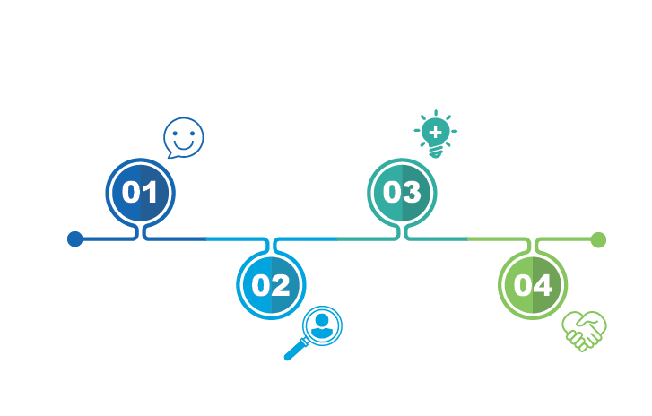


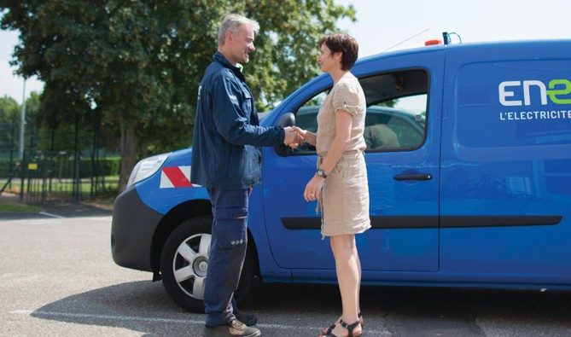
La signature relationnelle Enedis :
comment la lire ?
Pour toutes les interactions entre un collaborateur d’Enedis et un client,
4 ÉTAPES ONT ÉTÉ RETENUES :
ETAPE
JE PRENDS EN COMPTE SON BESOIN
JE CLÔTURE L’ÉCHANGE
JE ME PRÉSENTE AU CLIENT
J’APPORTE MA VALEUR AJOUTÉE
3 TYPES D’INTERACTIONS :
Un client m’appelle
J’appelle un client
Je vois le client en face à face
La signature relationnelle | Enedis pour tous
3

Slide 31
Les mots de la relation Client
A privilégier | A proscrire
Spécifique Relation client
JE NOTE CE QUE VOUS VENEZ DE ME DIRE | JE PENSE
AVANTAGE/TIRER PROFIT | JE NE SAIS PAS
PARFAITEMENT/PARFAIT | A LA RIGUEUR VOUS AVEZ RAISON (reprise d'objection)
BIEN SUR/TOUT À FAIT | NE QUITTEZ-PAS (sans préciser à l'interlocuteur ce que l'on fait)
JE TIENS A VOUS INFORMER | LES SIGLES
JE VOUS PROPOSE/JE VOUS EXPLIQUE | LES TERMES TECHNIQUES
EN PRIORITE | CERTAINS MOTS MAISON
RAPIDEMENT OPERATIONNEL
A VOUS DE JOUER!

Slide 32
Dialogue client Chargé relation client fraude
APPEL ENTRANT (1/2) Accueil sur sollicitations, Réponses aux questions, Modification de planification, Contestation
Présentation : « ENEDIS, Mme X à votre écoute Éléments de dialogue : Effectivement, Enedis a constaté que le compteur de votre logement a été ouvert, et que l’électricité comptabilisée par votre compteur a diminué de manière inexpliquée après à cet évènement. En conséquence, Enedis vous a envoyé un courrier indiquant le déplacement d’un technicien pour remettre en conformité votre l’installation avec une date de rendez-vous proposée en ce sens et un risque de suspension de fourniture d’électricité en cas d’absence d’accès au compteur par le technicien. Avez-vous bien reçu le courrier ? ou Je prends en compte votre position. Enedis a constaté le XX à YY heures une rupture de l’intégrité du système de comptage de votre logement ainsi qu’une diminution inexpliquée de l’énergie comptabilisée par votre compteur. Nous sommes à l’écoute de tout élément que vous souhaiteriez nous communiquer sur le sujet qui pourrait justifier de la rupture d’intégrité du système de comptage ou d’une baisse de votre consommation. Un technicien va se déplacer remettre en conformité votre installation. ou Enedis a constaté le XX à YY heures que le compteur de votre logement a été ouvert, suivi d’une baisse inexpliquée de l’énergie comptabilisée. Ces éléments sont suffisants pour établir un constat de fraude. Si vous disposez d’éléments qui permettraient de le justifier, nous vous invitons à nous les communiquer dans les meilleurs délais.
Notes:
Présenter les éléments de dialogue proposés pour chaque métier
Inciter chaque sous-groupe métier à enrichir le dialogue

Slide 33
Dialogue client Chargé relation client fraude
APPEL ENTRANT (2/2) Accueil sur sollicitations, Réponses aux questions, Modification de planification, Contestation
Suite: Un technicien va intervenir sur votre installation à la date proposée dans le courrier. Si celle-ci ne vous convient pas, vous avez la possibilité de prendre un nouveau rendez-vous dans les délais prévus par le courrier. En cas d’absence au rendez-vous et d’impossibilité d’accéder au système de comptage, nous serons contraints de procéder à une suspension de votre fourniture d’électricité. Conclusion : reformulation, suites données, prise de congé Relais et information du Technicien si nécessaire
Notes:
Présenter les éléments de dialogue proposés pour chaque métier
Inciter chaque sous-groupe métier à enrichir le dialogue

Slide 34
Dialogue client Chargé relation client fraude
APPEL ENTRANT Après l’envoi du courrier 1 (compteurs inaccessibles): Accueil sur sollicitations, Réponses aux questions, Modification de planification, Contestation
Demande de changement de RDV Présentation : « ENEDIS, Mme X à votre écoute Éléments de dialogue : Nous vous informons que ce rendez-vous ne peut en aucun cas être décalé. Cette intervention est obligatoire et conditionne le maintien de votre alimentation électrique. En cas d’absence de votre part le jour de l’intervention, et sans possibilité d’accès au site, une coupure d’électricité pourra être effectuée sans autre préavis. Nous vous remercions donc de bien vouloir prendre toutes les dispositions nécessaires pour être présent(e) à la date et à l’heure convenues. Conclusion : reformulation, suites données, prise de congé Relais et information du Technicien si nécessaire
Fermeté
Le chargé de relation client pourra apprécier la possibilité de modifier la date de rdv et ce de manière exceptionnelle.
Notes:
Présenter les éléments de dialogue proposés pour chaque métier
Inciter chaque sous-groupe métier à enrichir le dialogue

Slide 35
Dialogue client Chargé relation-client fraude
APPEL SORTANT Après l’envoi du courrier 1 (compteurs inaccessibles): Suivi distribution courrier (NPAI- non retrait de RAR)
Présentation : « ENEDIS, Service X, Mme X, je suis bien chez Monsieur, Madame,… » Eléments de dialogue: Avez-vous quelques instants à m’accorder ? Nous vous avons envoyé un courrier en RAR, il nous est revenu en NPAI ou Il n’a pas été réclamé Avez-vous reçu le courrier ? Nous voulons vérifier avec vous que vous occupez toujours le logement du XXXX Puis Idem Appel entrant Conclusion : reformulation, suites données, prise de congé Relais et information du Technicien si nécessaire En cas d’absence: Laisser un message sur répondeur

Slide 36
Eléments de dialogue Client Technicien d’intervention
COMPTEUR ACCESSIBLE: Au préalable: Préparer l’acte technique sans l’exécuter puis sonner chez le client COMPTEUR INACCESSIBLE: Sonner chez le client
Présentation : « Bonjour MR/Mme, ENEDIS service pertes et fraudes, Etes vous Mr X, (dans une entreprise demander le responsable) Eléments de dialogue: Il y a une anomalie sur votre compteur/ Il y a eu une manipulation frauduleuse. Nous avons constaté un incident/dysfonctionnement sur votre compteur Nous avons une intervention à faire sur votre compteur Compteur inaccessible attendre d’être invité à entrer dans le logement: Puis-je accéder au compteur? En cas de refus, absolument, dans ce cas, je vais procéder à la coupure... Qui sera effective jusqu’à ce que j’ai accès au compteur Compteur accessible: Pouvez vous venir, je vais vous expliquer ce qui se passe)Vous voyez sur votre compteur, décrire l’anomalie (shunt...)

Slide 37
Eléments de dialogue Client Technicien d’intervention
COMPTEUR ACCESSIBLE: Au préalable: Préparer l’acte technique sans l’exécuter puis sonner chez le client COMPTEUR INACCESSIBLE: Sonner chez le client
Nous allons remettre votre compteur en conformité Nous allons devoir suspendre l’électricité quelques instants, pendant la durée de la remise en conformité Ca y est tout est en conformité et il n’y a plus de risque d’incendie. Nous sommes agents assermentés, je vous propose de signer un relevé contradictoire. Ensuite une plainte de masse sera déposée Par ENEDIS auprès du tribunal judiciaire, vous risquez d’être convoqué. Vous recevrez un redressement de la part de votre fournisseur (n’hésitez pas à réexpliquer si nécessaire) Conclusion : reformulation, prise de congé En cas d’absence : Coupure et relevé contradictoire déposé dans la boite aux lettres En cas de refus client ou d’agression: protocole RIVA

Slide 38
Mise en situations
Cas 1 Appel entrant | Cas 2 : Appel sortant
Un client vient de voir le relevé dans sa boite aux lettres et ne comprend pas (Pavillon/ 46 euros par mois/ Narbonne) | NPAI Demande de vérification
Cas 3 : Compteur accessible | Cas 4 : compteur inaccessible
Un compteur a été manipulé Vous allez voir la propriétaire | 9h00- Une anomalie est observée sur l’outil informatique la femme indique qu’elle n’ouvre pas et attend le mari qui arrive le soir.

Slide 39
La prévention du RIVA dans la DR
Si nécessaire intégrer les actions de préventions primaires et tertiaires de votre DR (vos documents – Kit connus par les agents ou à connaitre pour les nouveaux)

Slide 40
Bonne régularisation
Merci

Slide 41
PADLET FACILE
Mode d’emploi Padlet Facile
Créer un padlet : choisir : tableau d’affichage Ouvrir les paramètres Choir le titre, le fond d’écran, la disposition, le format (colonne par exemple ou mur)…. Titrer les sections Rédiger des publications (avec titre supplémentaire ou non) Publier Partager (Flèches en bas à droite) : Indiquer les adresses mails des collaborateurs et choisir leur rôle Chaque collaborateur peut ajouter des commentaires ou non selon le statut (lecteur, commentateur, rédacteur…) Vous pouvez télécharger le Padlet en PDF, Photo…(toujours à partir de l’onglet partager)

